Slide 1
Cтартовая диагностика детей на входе в начальную школу и оценка их прогресса в течение первого года обучения : международное исследование iPIPS
Карданова Е.Ю.
Иванова А.Е.
Центр мониторинга качества образования
Высшая школа экономики, Москва, 2014
www.hse.ru

Slide 2
Достоинства iPIPS
Инструмент индивидуального оценивания
Разработан в соответствии с последними достижениями мировой тестологической науки
Стандартизированный инструмент с доказанными психометрическими свойствами и валидностью, признанный в мире
Создан в формате компьютерного адаптивного тестирования
Позволяет максимально мягко и с большой точностью оценить каждого конкретного ребенка
Уникальный инструмент, не имеющий аналогов в российской образовательной системе
фото
фото
фото
Высшая школа экономики, Москва, 2014

Slide 3
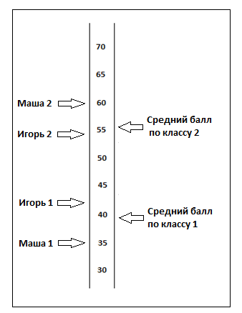
Специальная техника измерений
Реализация трех подходов к интерпретации результатов
Нормативно-ориентированный
Результат отдельного участника интерпретируется в зависимости от достижений всей совокупности участников тестирования
Индивидуально – ориентированный
Оценивается степень прогресса конкретного учащегося за определенный промежуток времени
Критериально-ориентированный
На основании положения участника на шкале и пороговых значений делается вывод о качественном уровне, на котором находится участник
фото
фото
фото
Высшая школа экономики, Москва, 2014

Slide 4
Адаптация iPIPS в России
Разработка русскоязычной версии инструмента iPIPS
Разработка процедур и проведение двух циклов измерения (опроса детей и сбора контекстных данных): в начале учебного года (стартовая диагностика) и в конце (прогресс в течение первого учебного года)
Проведение исследований по адаптации инструмента в России, включая проведение психометрического анализа характеристик заданий в сравнении с международной базой iPIPS
Валидизация русскоязычной версии инструмента iPIPS
Разработка методики оценивания детей и построения единой шкалы для двух циклов, совместимой с международной шкалой
Проведение первичного анализа данных
фото
фото
фото
Высшая школа экономики, Москва, 2014

Slide 5
Структура iPIPS
Буклет с заданиями для детей (математика, чтение, фонологическая грамотность)
Анкета для родителей
Опросники для учителя:
Анкета социального и эмоционального развития ребенка
Анкета поведенческих характеристик ребенка
Анкета учителя
фото
фото
фото
Высшая школа экономики, Москва, 2014

Slide 6
Структура буклета
Письмо
Словарный запас
Идеи о чтении:
Структура текста
Повторение слов
Рифмование слов
Буквы
Слова
Чтение коротких историй и предложений
Понимание текста
Простой счет
Простое сложение и вычитание
Цифры
Задачи
фото
фото
Отношения
фото
Высшая школа экономики, Москва, 2014

Slide 7
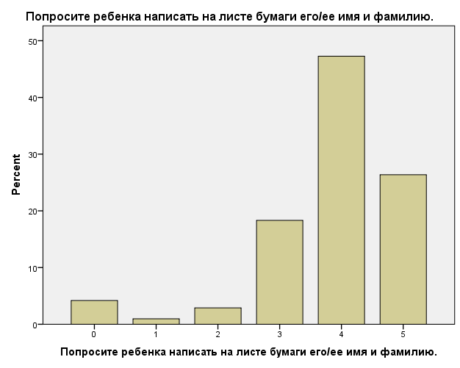
Письмо
27% детей могут полностью верно написать своё имя, с учётом регистра

Slide 8
Чтение: короткая история
фото
фото
Все слова прочитаны правильно: 31%
Ни одного слова не прочитано: 17%
фото
Высшая школа экономики, Москва, 2014

Slide 9
Вокабуляр: оценка словарного запаса детей
Модель:
чтение
Идеи о чтении: структура текста
Знание букв
Распознавание слов: схватывание графической оболочки слова
Техническое чтение: чтение истории и чтение предложений
Понимание текста
ет

Slide 10
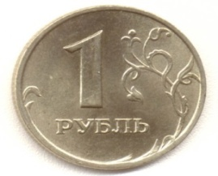
Примеры задач по математике
1) Саша хочет купить апельсин, который стоит 12 рублей, какие монеты ему нужно взять?
2) Какое число на 3 меньше, чем 7?
3) Половина от 6 - это сколько?

Slide 12
Отношение ребенка
"Слушать рассказы и истории"
"Разглядывать картинки в книжках".
"Рисовать"
"Играть в Лего или другой конструктор"
"Считать"
"Ходить в школу"
"Играть на детской площадке"
"Использовать компьютер"

Slide 13
Анкета социального и эмоционального развития ребенка
Шкалы
Привыкание
Независимость
Уверенность
Сосредоточенность в занятиях, которыми руководит учитель
Сосредоточенность в самостоятельных занятиях
Поведение
Взаимоотношения со сверстниками
Взаимоотношения со взрослыми
Правила
Культурное развитие
Коммуникация
фото
фото
Между социальным и эмоциональным развитием ребенка и его навыками по чтению и математике существует положительная значимая связь.
фото
Высшая школа экономики, Москва, 2014

Slide 14
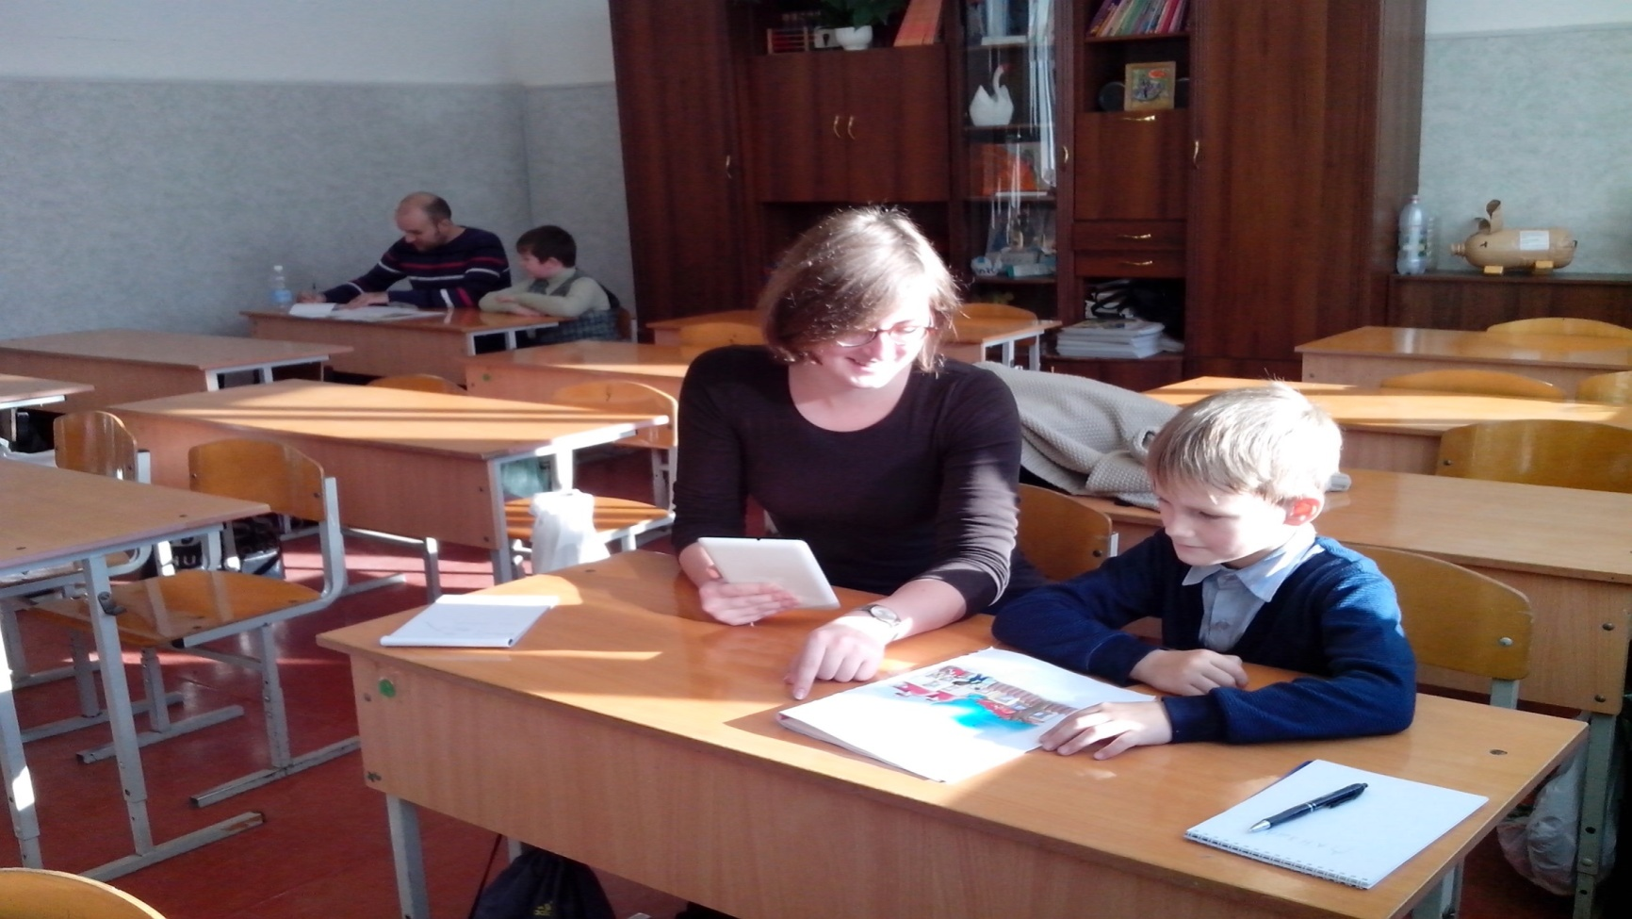
Процедура диагностики: индивидуальная работа с каждым ребенком
:
Время - 20-30 минут
Оценивание в игровой форме
Красочный буклет для ребенка
Планшет с ПО для интервьюера
фото
фото
фото
Высшая школа экономики, Москва, 2014

Slide 15
Апробация iPIPS в России
Осень 2013 г. - весна 2014 г.
Регион: г. Великий Новгород и Новгородская область
Объем выборки: 310 учеников первого класса (5% генеральной совокупности)
Метод формирования выборки: стратифицированный рандомизированный отбор
фото
Пол, % | Окт. | Апр. | Нас. пункт, % | Окт. | Апр. | Тип школы, % | Окт. | Апр.
Жен. | 49 | 50 | Город | 71.6 | 70.8 | Гимназия | 16.1 | 16.6
Муж. | 51 | 50 | Село | 28.4 | 29.2 | С углубл.из.предм. | 21.9 | 20.9
 |  |  |  |  |  | Общеобразовательн. | 61.9 | 62.5
Всего: 310 первоклассников
фото
фото
Высшая школа экономики, Москва, 2014

Slide 16
Межстрановое исследование
Размер выборки в трех странах участницах
Страна | Кол-во участников на входе | Кол-во участников после 1 года обучения
Англия | 6985 | 5837
Шотландия | 6627 | 6627
Россия | 310 | 277
фото
фото
Средний возраст детей в трех странах
Страна | Возраст детей
Англия | 4.56
Шотландия | 5.09
Россия | 7.33
фото
Высшая школа экономики, Москва, 2014

Slide 17
DIF анализ
12 заданий
фото
фото
фото
Высшая школа экономики, Москва, 2014

Slide 18
Первые результаты по математике
Средние оценки по математике в трех странах (в логитах)
Страна | Baseline assessment |  | Follow-up assessment
 | Mean | St. Deviation | Mean | St. Deviation
Англия | -3.85 | 2.24 | 0.30 | 2.43
Шотландия | -2.30 | 2.08 | 1.58 | 2.29
Россия | 1.40 | 2.13 | 3.39 | 2.02
фото
фото
Средний прогресс по математике в трех странах (в логитах)
Страна | Mean | St. Deviation
Англия | 4.14 | 1.87
Шотландия | 3.88 | 1.78
Россия | 1.99 | 1.20
фото
Высшая школа экономики, Москва, 2014

Slide 19
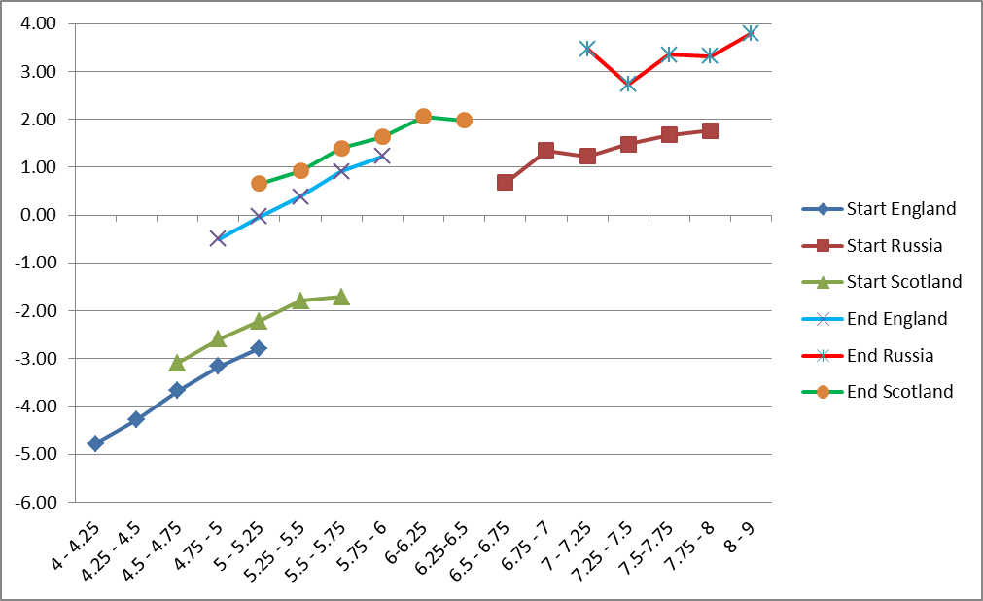
Сравнение результатов детей по математике в России, Англии и Шотландии по возрасту
фото
фото
фото
Высшая школа экономики, Москва, 2014

Slide 20
Продолжение исследования
Проведение 1 этапа исследования на широкомасштабной выборке: Красноярск, Татарстан, Москва
(октябрь 2014 г., более 4000 человек)
Валидизация инструмента
Проведение международного сравнительного исследования готовности к школе
Проведение 2-го этапа исследования
(Апрель - май 2015 г., та же выборка)
Оценивание индивидуального прогресса
Проведение международного сравнительного исследования прогресса детей в течение первого года обучения
фото
фото
фото
Высшая школа экономики, Москва, 2014

Slide 21
Исследовательские вопросы
В какой степени и каким образом раннее когнитивное развитие ребенка связано с его дальнейшей успешностью в начальной школе?
Каким образом некогнитивное развитие ребенка (личностное, социальное развитие, а также его поведенческие характеристики) определяют успешность ребенка в начальной школе?
Какова связь социально-экономического статуса семьи с базовыми когнитивными навыками ребенка и его прогрессом в течение первого года обучения?
Какова роль школьной образовательной среды в индивидуальном прогрессе ребенка в начальной школе?
фото
фото
фото
Высшая школа экономики, Москва, 2014

Slide 22
Два способа использования инструмента
 | Анализ функционирования системы | Индивидуальная диагностика
Участники | Репрезентативная выборка на уровне муниципалитета/региона | Все дети школы/ муниципалитета/региона
Кто проводит | Внешние интервьюеры | Учителя, школьные психологи
Потребители результатов | Органы управления образованием | Учителя, родители
Использование результатов | Выявление трендов, факторов, влияющих на прогресс детей; сравнение УМК, проверка гипотез, повышение квалификации учителей | Построение индивидуальной образовательной траектории ребенка, измерение индивидуального прогресса, корректировка образовательного процесса
фото
фото
фото
Высшая школа экономики, Москва, 2014

Slide 23
Карданова Е.Ю.
ekardanova@hse.ru
Центр мониторинга качества образования
Институт образования
НИУ Высшая школа экономики
http://ioe.hse.ru/monitoring/

